Slide 1
Проект - MarioGame
Работали: Ахмадуллин Тимур, Степанов Даниил

Slide 2
Введение
"Марио" — культовая аркадная игра-платформер. Игрок управляет персонажем Марио, который путешествует по уровням, прыгает на врагов и собирает монеты. Основная цель — дойти до финиша, избегая препятствий и врагов.

Slide 3
Игровые возможности
Настройки игры
Музыка: Возможность переключения между оригинальным саундтреком игры "Марио" и другими треками.
Игровые звуки: Настройка громкости звуковых эффектов (прыжки, сбор монет, удары и т.д.).
Игровой процесс
Игрок: Управляет Марио, прыгает на платформы, уничтожает врагов, собирает монеты и ищет секреты.
Гриб: Даёт Марио увеличение, делая его больше и сильнее.
Черепаха: Враг, которого можно прыгнуть сверху или обойти.
Монеты: Собираются для получения дополнительных жизней и очков.
Враг:

Slide 4
Технологии
PyGame - игровой движок, предназначенный для разработки игр на языке программирования Python.
SciPy и NumPy для математических вычислений.

Slide 5
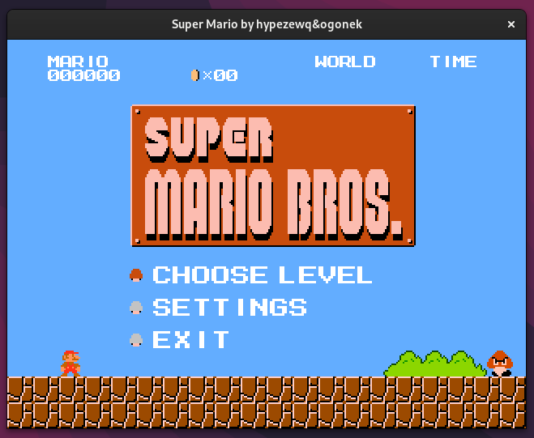

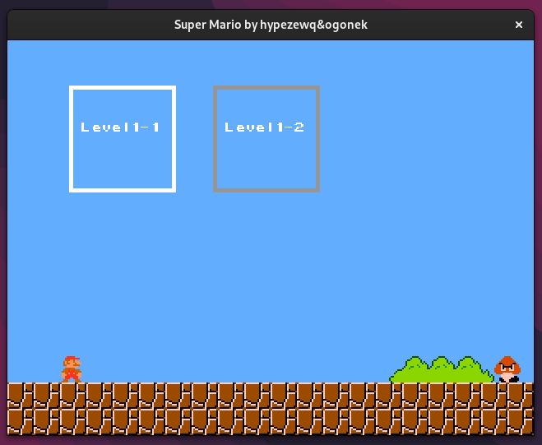
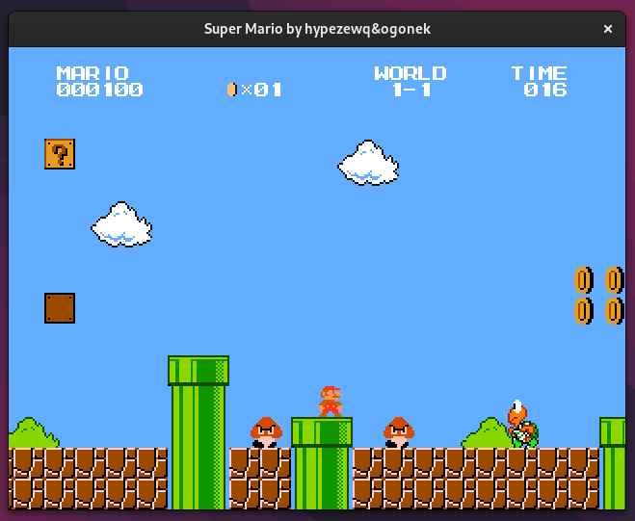
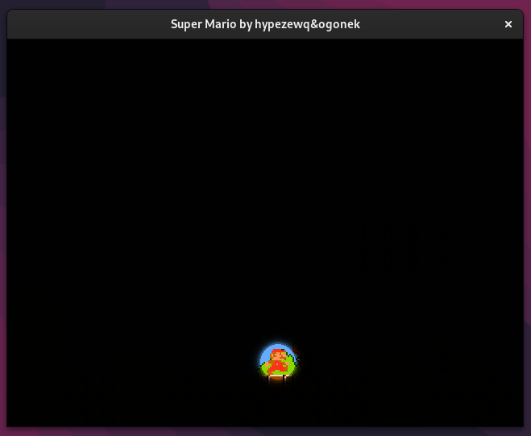
Демонстрация

